Slide 1
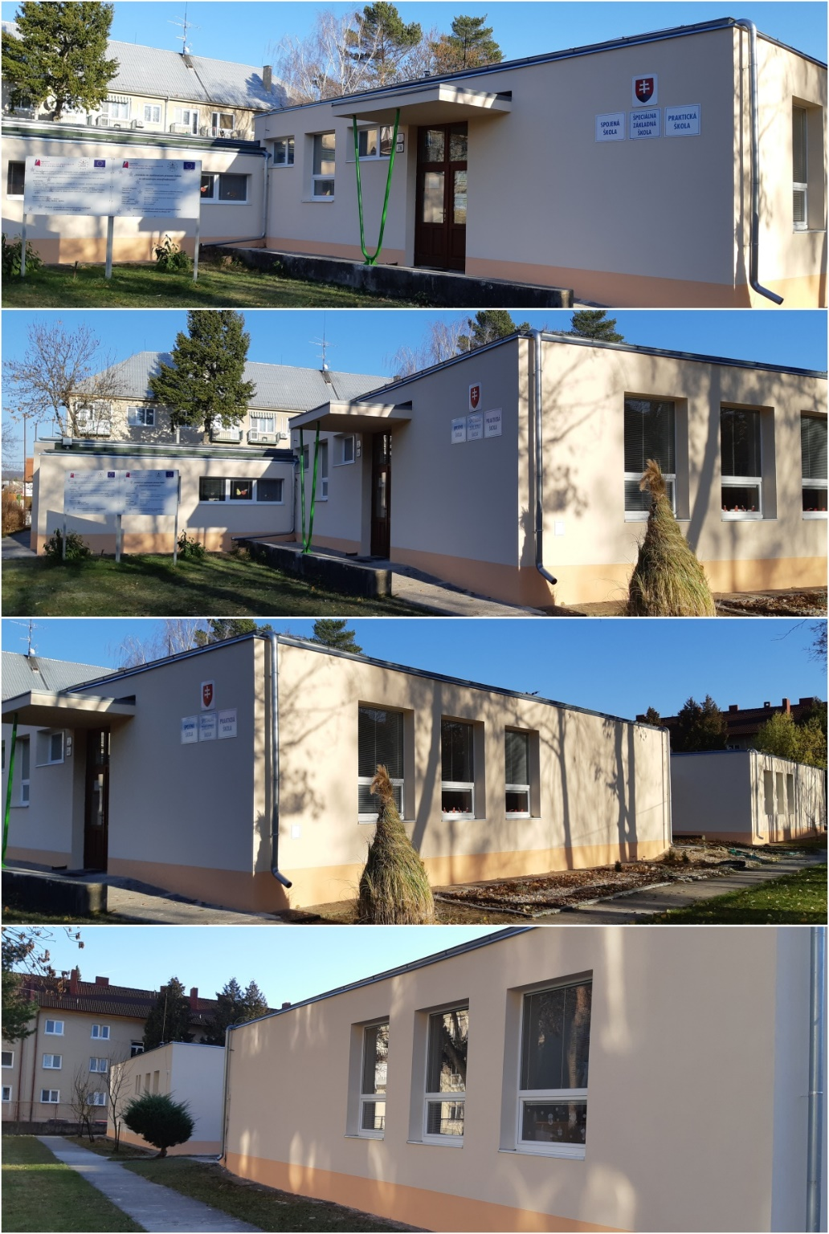
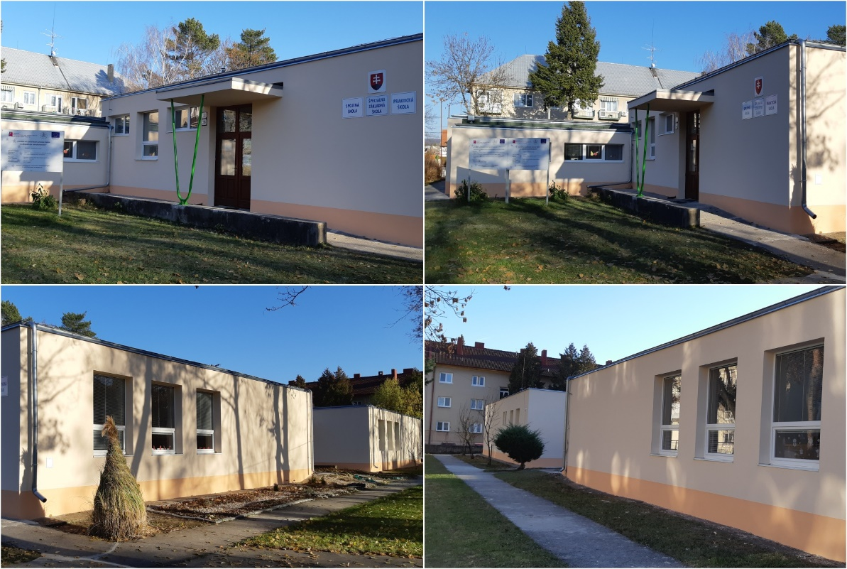
Spojená škola Ul. J. Kollára 3 Nové Mesto nad Váhom
Praktická škola

Slide 2
Praktická škola bola zriadená k 1. septembru 2015.
Školu navštevuje spolu desať žiakov z Nového Mesta nad Váhom a z prímestských oblastí.
U zaškolených žiakov je dominantné mentálne postihnutie, ale sú prijímaní i žiaci s kombinovaným postihnutím, zrakovým, telesným a žiaci s autizmom alebo ďalšími pervazívnymi vývinovými poruchami.
Žiaci sú rozdelení do dvoch tried a výchovno-vzdelávací proces
zabezpečujú dve učiteľky a jeden asistent učiteľa.

Slide 3
Škola je zameraná na:
pomocné práce v kuchyni
prípravu jedál a výživu
na ručné práce a šitie
na pestovateľské práce a aranžovanie
starostlivosť o starých a chorých.
Hlavným cieľom výchovy a vzdelávania je poskytnúť žiakom
možnosť dospieť fyzicky a psychicky tak, aby mohli v rámci
svojich individuálnych možností čo najsamostatnejšie žiť
v domácom prostredí alebo chránenom bývaní a pracovať
v chránenom pracovisku.

Slide 4
Poslaním školy je ponúknuť žiakovi šancu rozvíjať svoje
schopnosti v motivujúcom prostredí, v ktorom by nachádzal
uspokojenie a radosť z dosiahnutých cieľov.
Cieľom praktickej školy je:
pripraviť žiakov na život v rodine
na sebaobsluhu
na rôzne jednoduché praktické zručnosti
zacvičiť ich v prácach profilujúceho voliteľného predmetu
na vykonanie jednoduchých pracovných činností spravidla pod
dohľadom inej osoby.

Slide 5
Kritéria prijímacieho konania do Praktickej školy:
Do praktickej školy sa prijímajú žiaci s mentálnym postihnutím alebo žiaci s mentálnym postihnutím v kombinácii s iným zdravotným postihnutím, ktorí ukončili základnú školu alebo povinnú školskú dochádzku a ich stupeň postihnutia im neumožňuje zvládnuť prípravu v odbornom učilišti.
Do praktickej školy možno prijať žiaka, ktorý nebol úspešný na prijímacom pohovore do odborného učilišťa ( rozhodnutie o neprijatí do odborného učilišťa doloží zákonný zástupca žiaka )
Do praktickej školy sa prijímajú aj iné fyzické osoby s mentálnym postihnutím alebo dospelí občania s mentálnym postihnutím v kombinácii s iným postihnutím, ktorí dovŕšili vek 18 rokov a neboli vzdelávaní v odbornom učilišti alebo praktickej škole.

Slide 6
K prijatiu žiaka do praktickej školy treba predložiť pedagogickú dokumentáciu, ktorú tvorí:
Prihláška žiaka do praktickej školy s vyjadrením triedneho učiteľa a lekára
Psychologické vyšetrenie so stanovením úrovne mentálnych schopností žiaka
Špeciálno - pedagogická diagnostika žiaka
Rozhodnutie o zaradení žiaka do špeciálnej základnej školy, prípadne o individuálnej integrácii žiaka
Zápisný lístok na štúdium na strednej škole
Návrh na prijatie žiaka so špeciálnymi výchovno - vzdelávacími potrebami do špeciálnej školy, prípadne na individuálnu integráciu

Slide 7
Predmety:
Pomocné práce v kuchyni
Príprava jedál a výživa
Rodinná výchova
Zdravotná výchova
Starostlivosť o starých a chorých
Domáce práce a údržba domácnosti
Ručné práce a šitie
Pestovateľské práce
Matematika
Slovenský jazyk a literatúra
Výchova k mravnosti
Hudobná výchova
Výtvarná výchova
Telesná a športová výchova

Slide 8
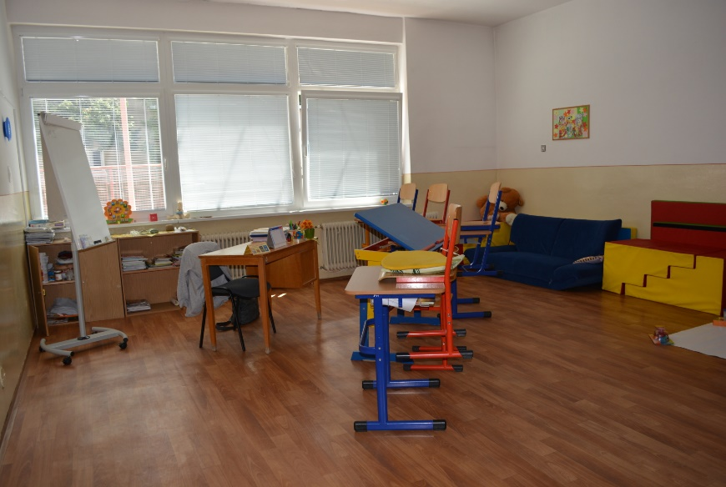
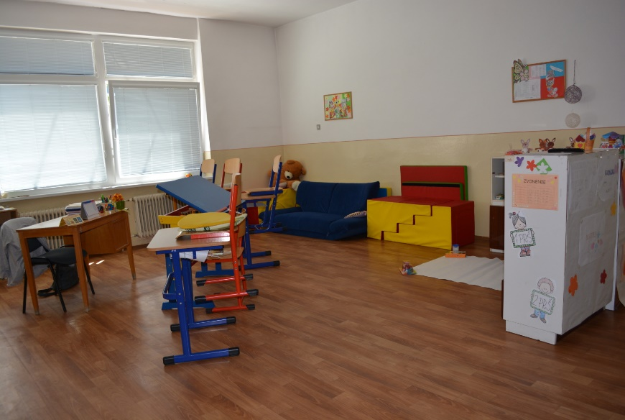
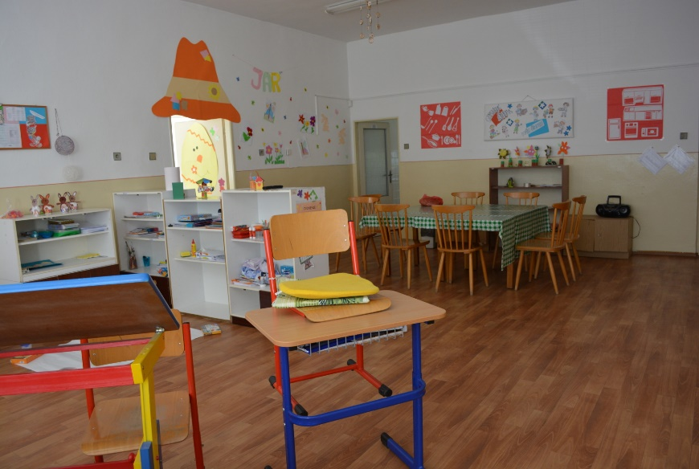
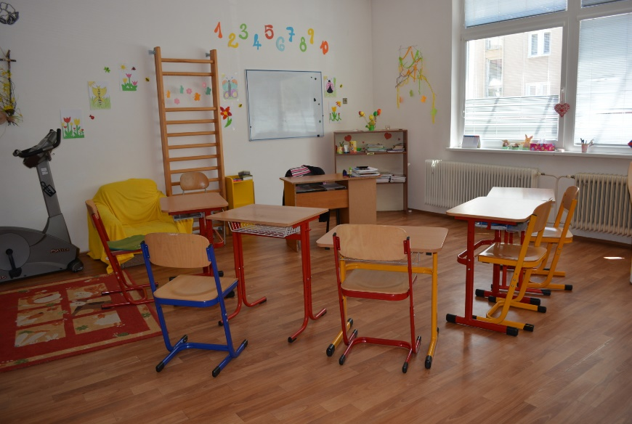
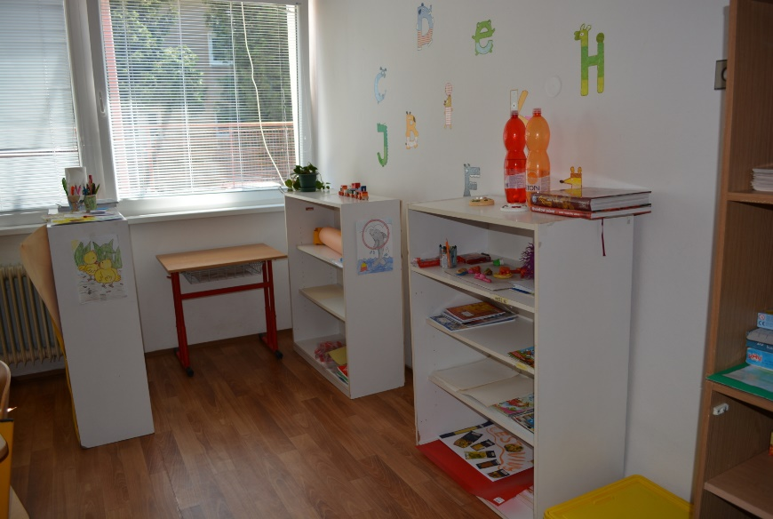
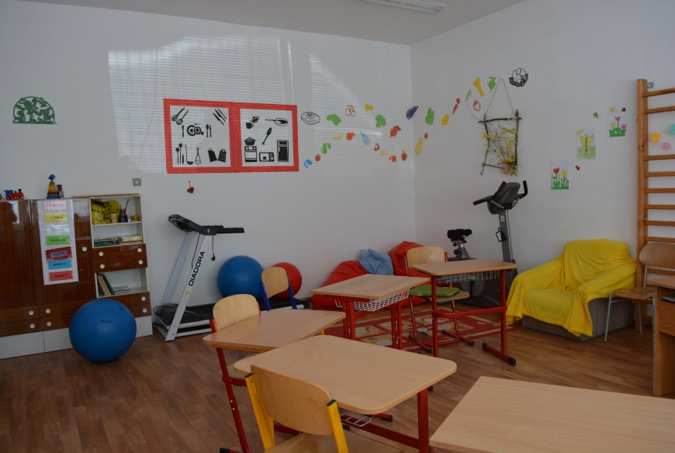
Triedy

Slide 9
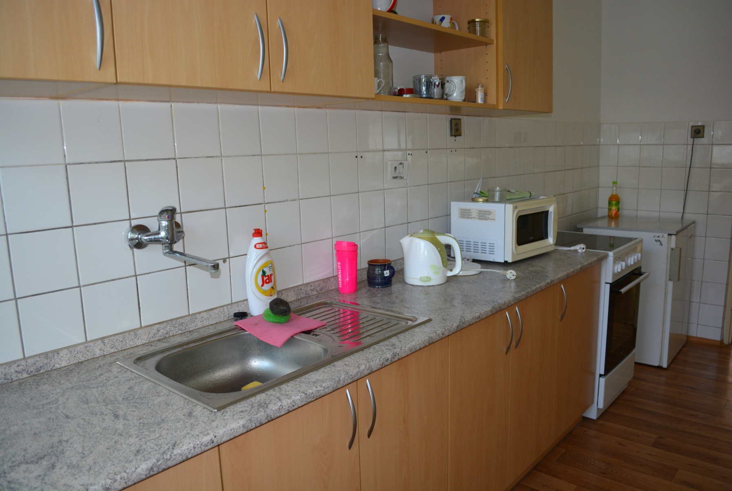
Kuchyňka

Slide 10
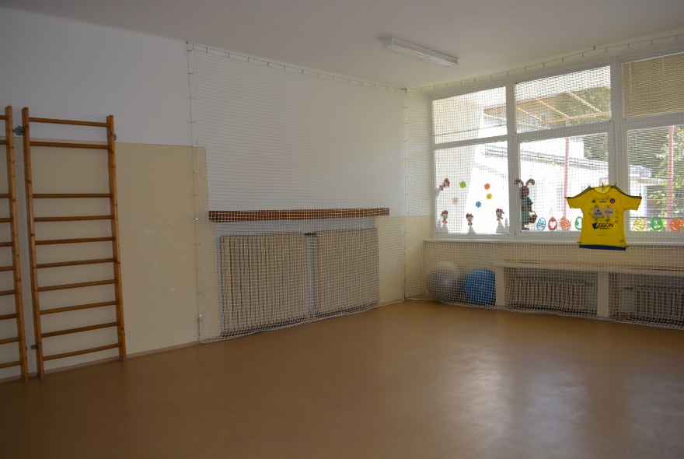
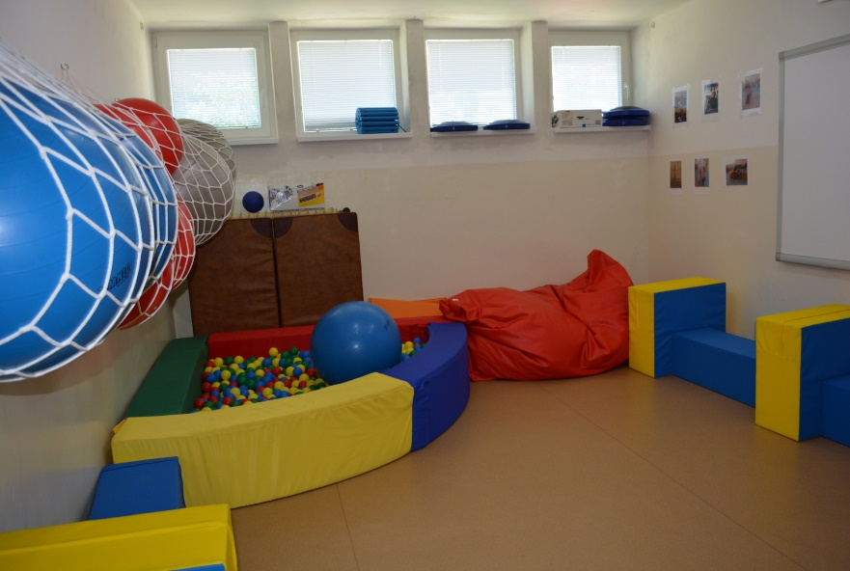
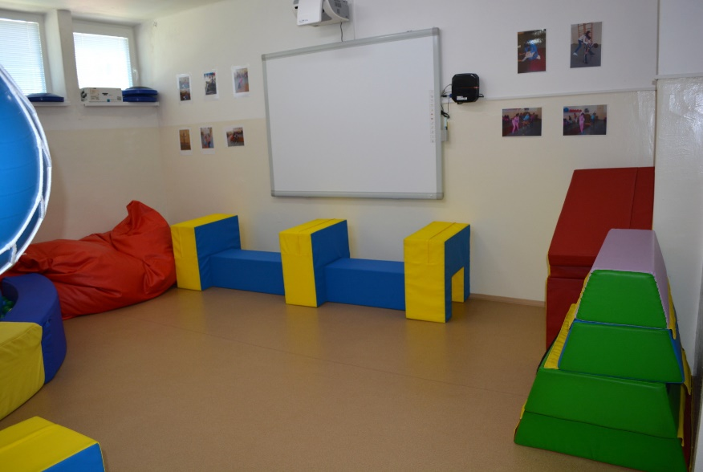
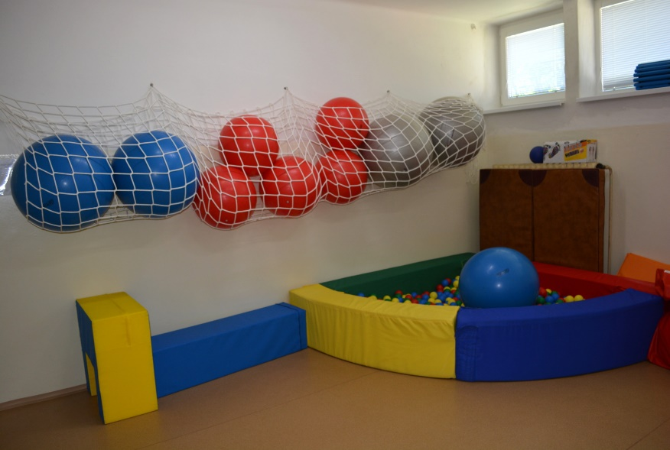
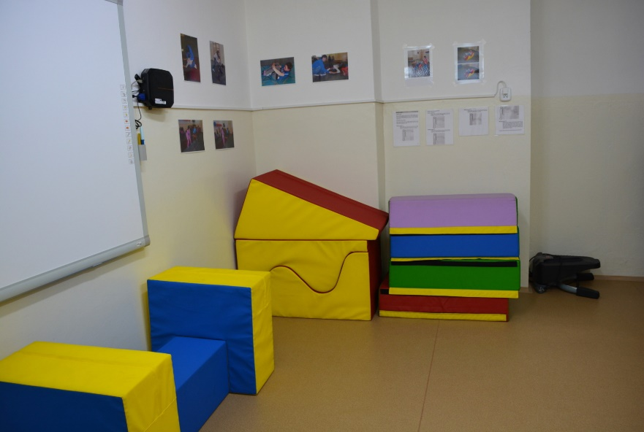
Telocvične

Slide 11
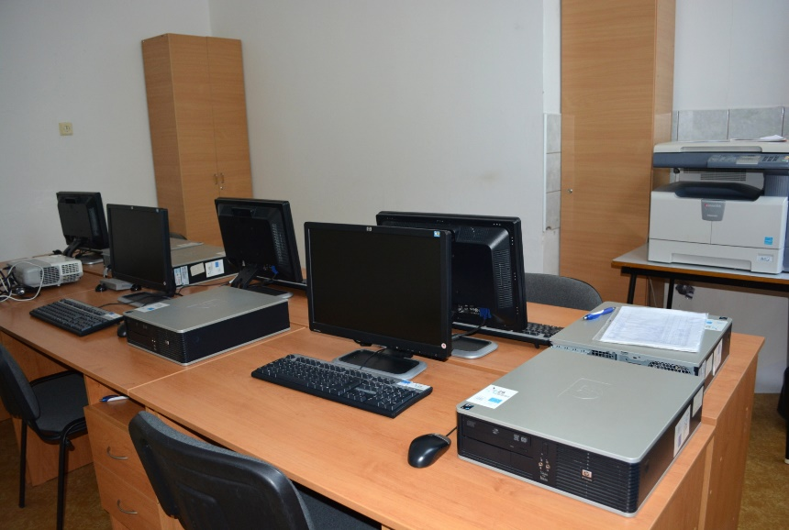
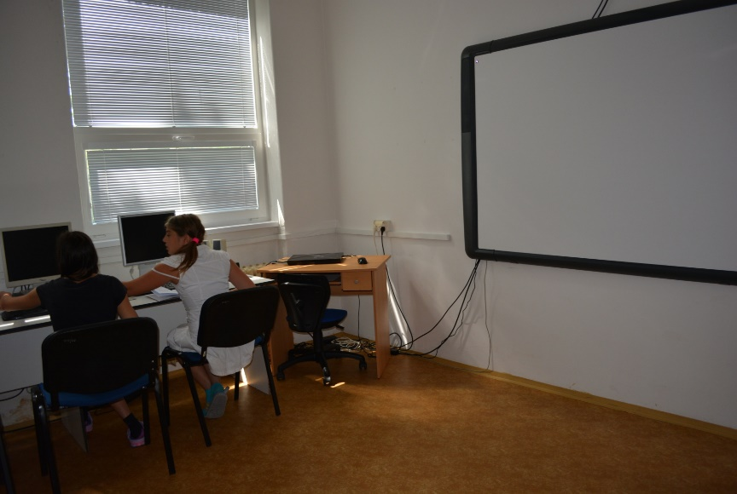
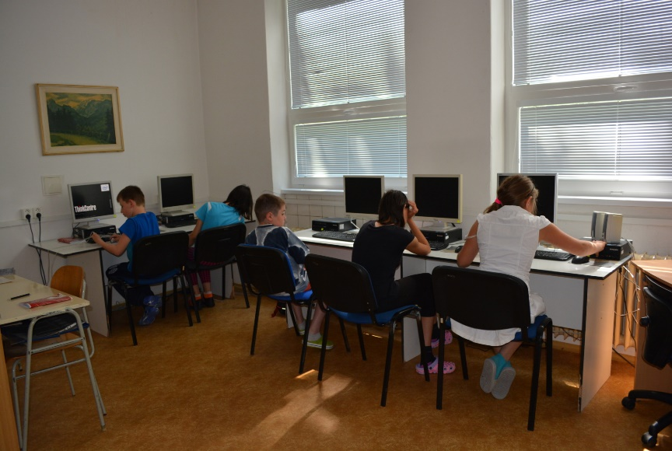
IKT učebne

Slide 12
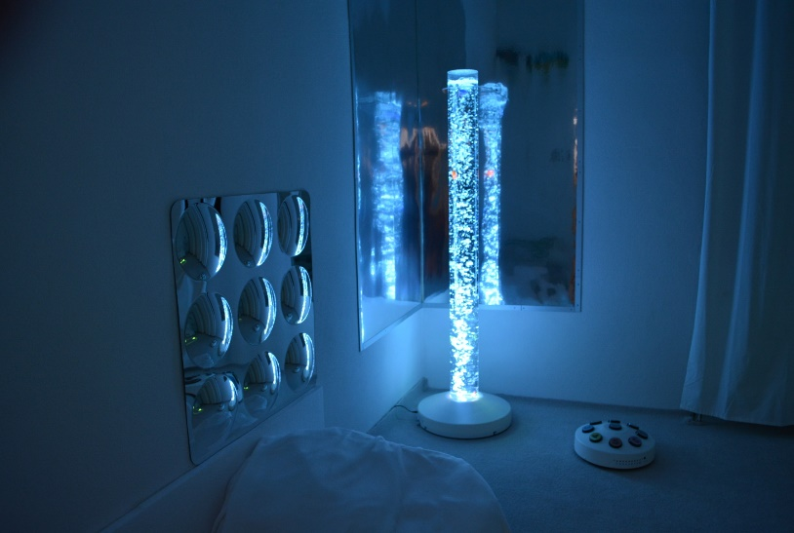
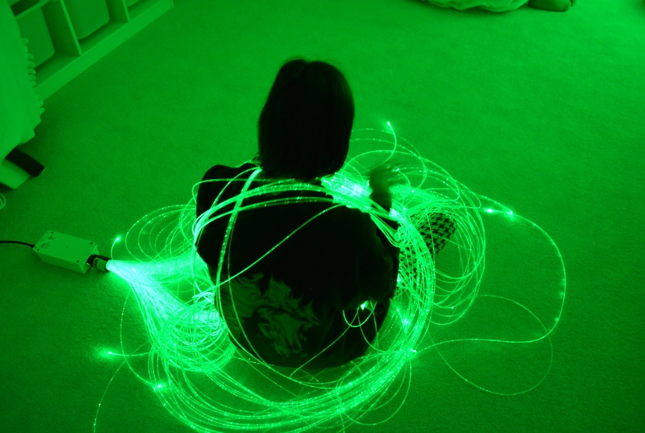
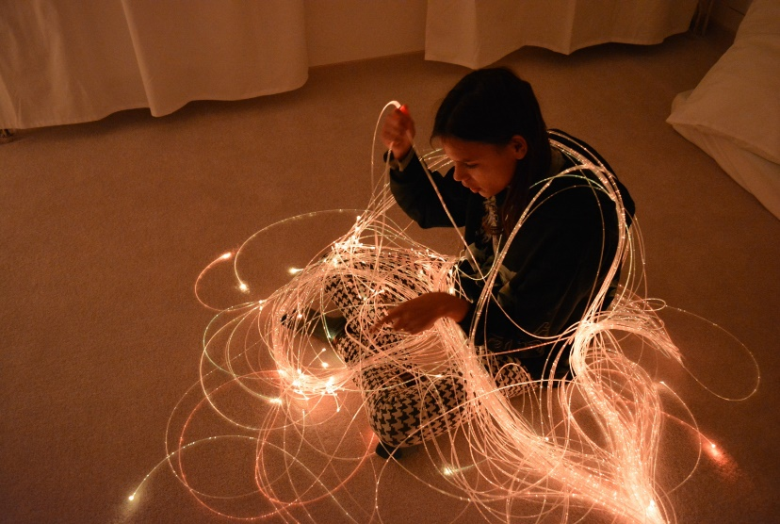
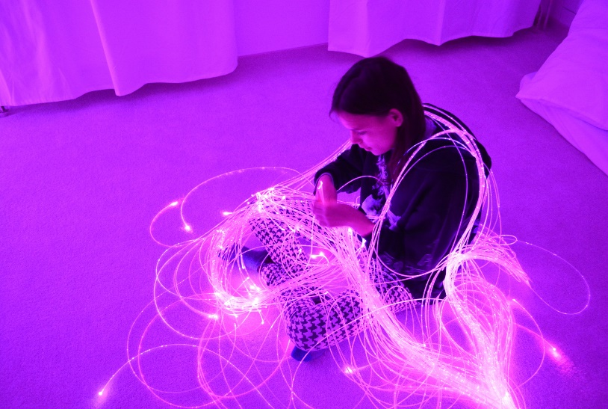
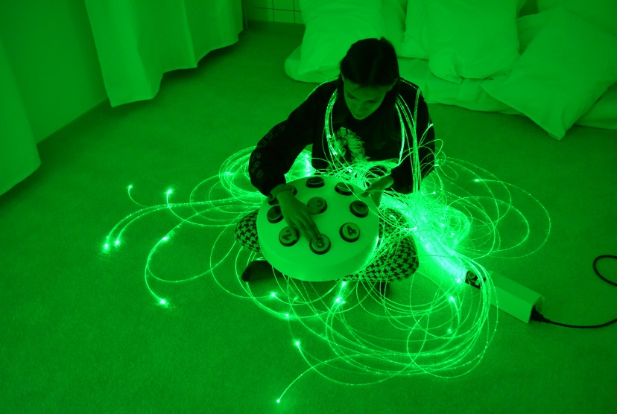
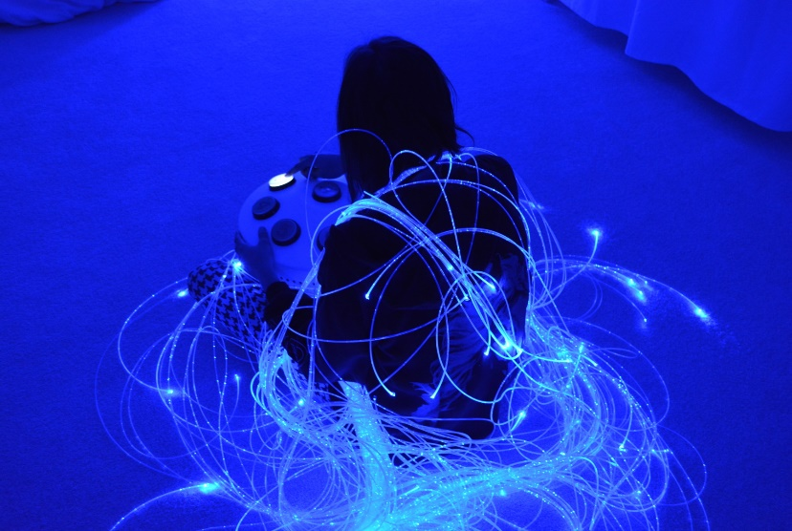
Snoezelen

Slide 13
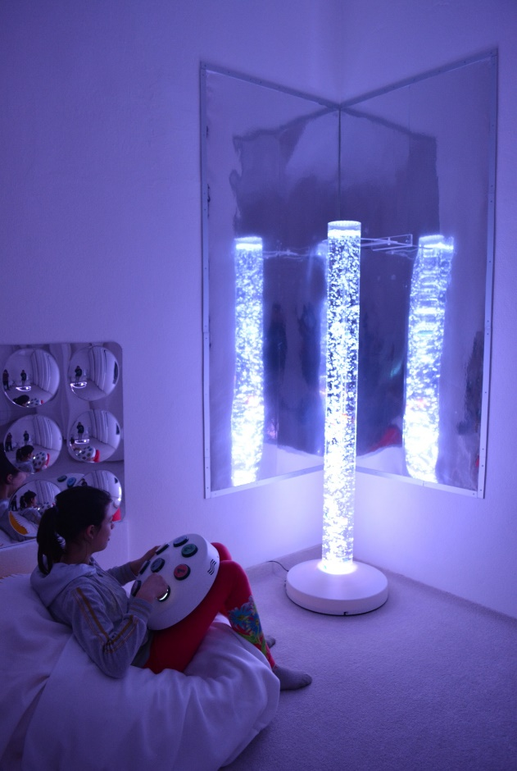
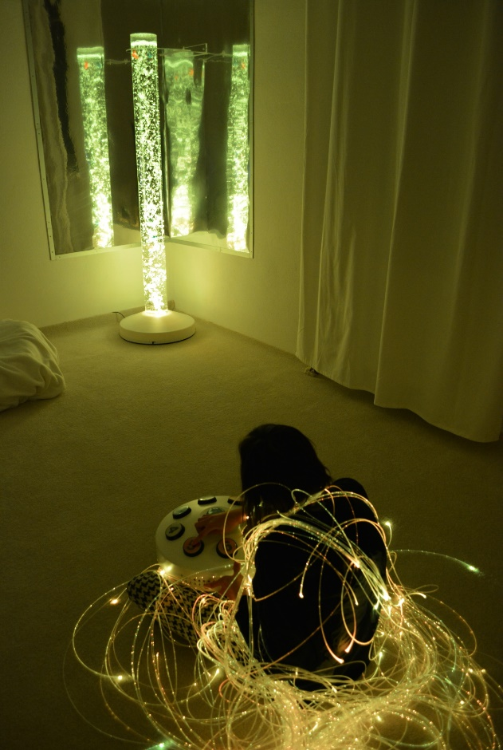
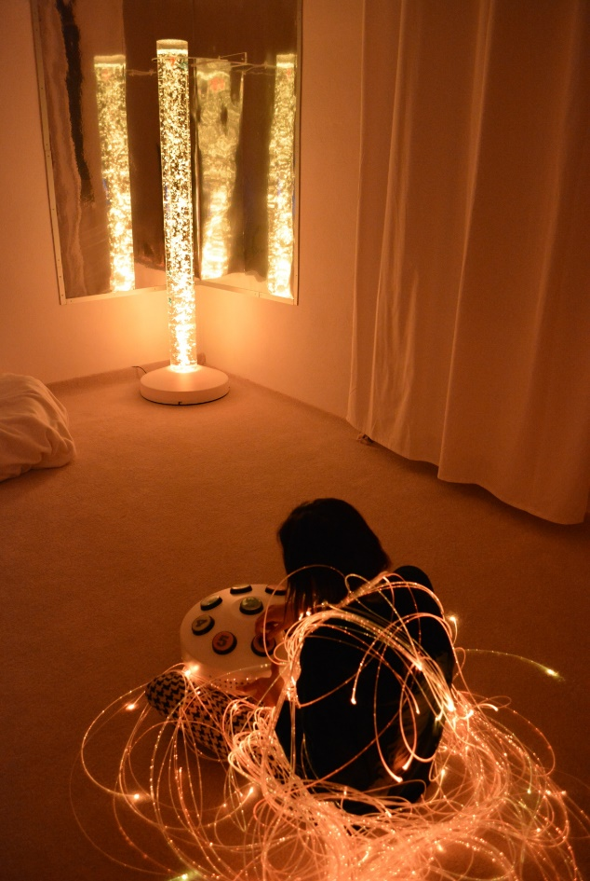
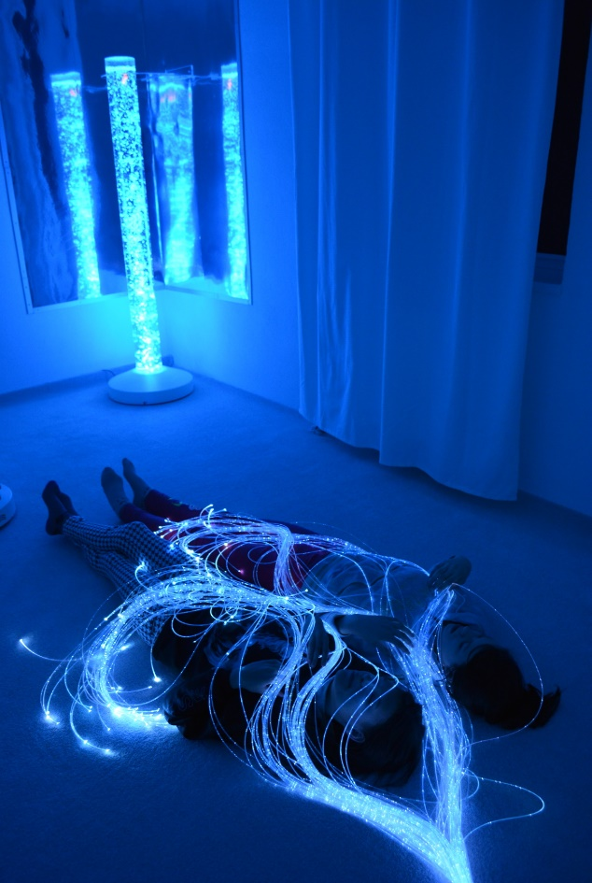
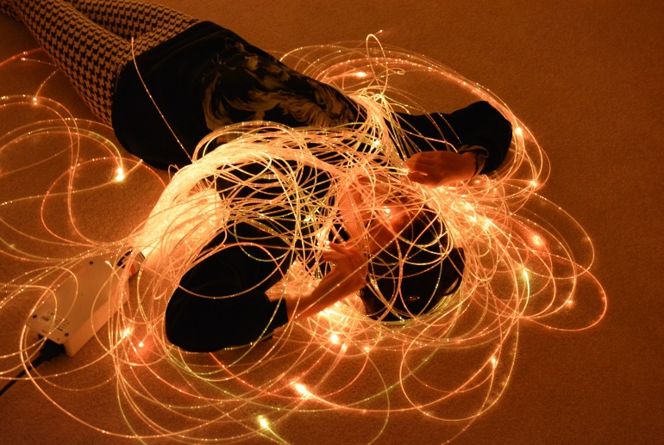
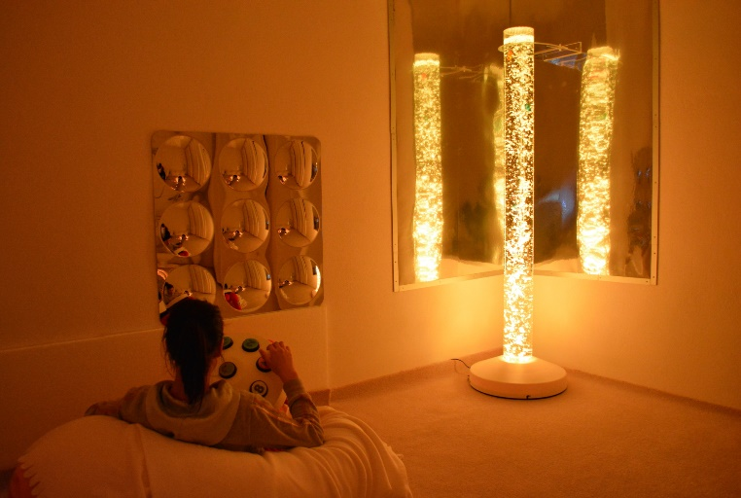
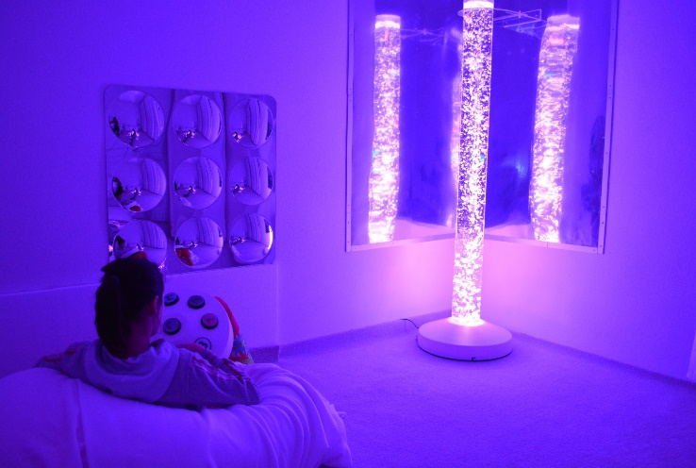

Slide 14
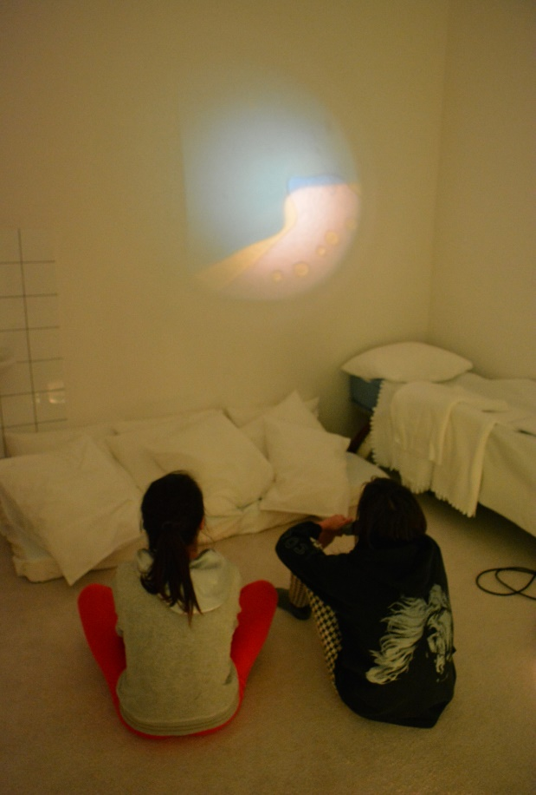
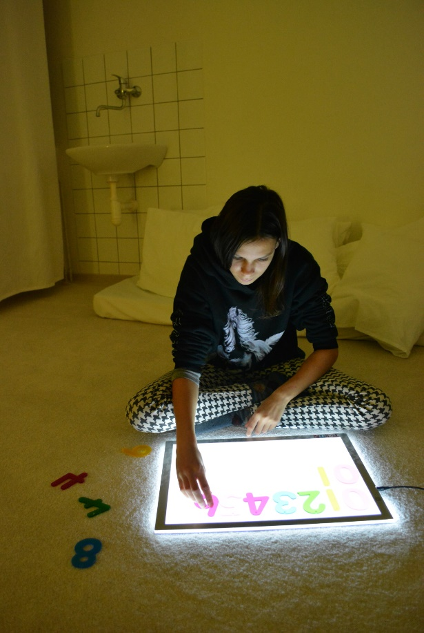
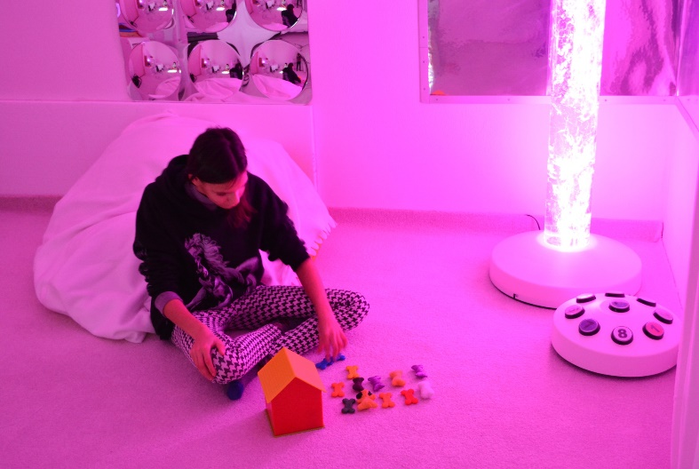
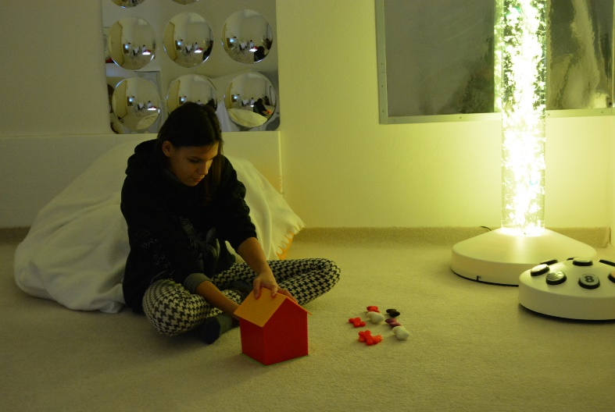
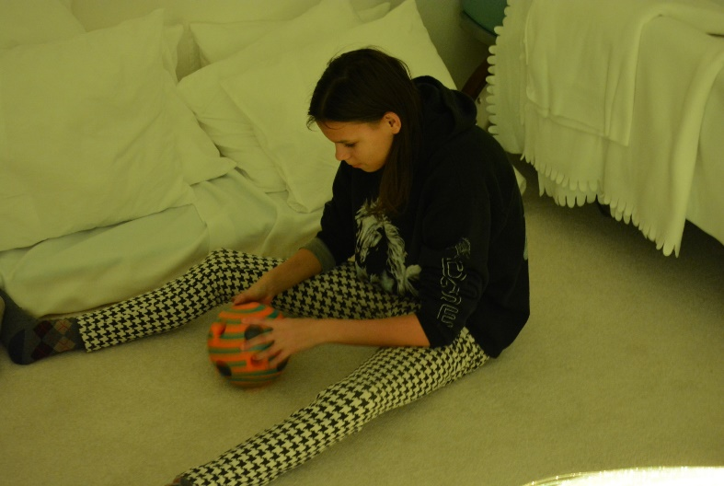

Slide 15
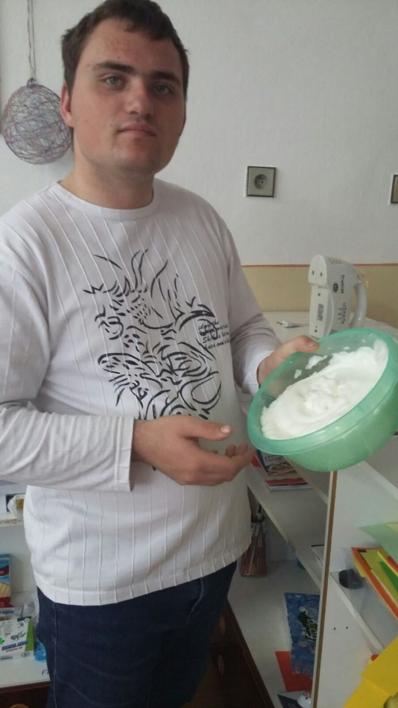
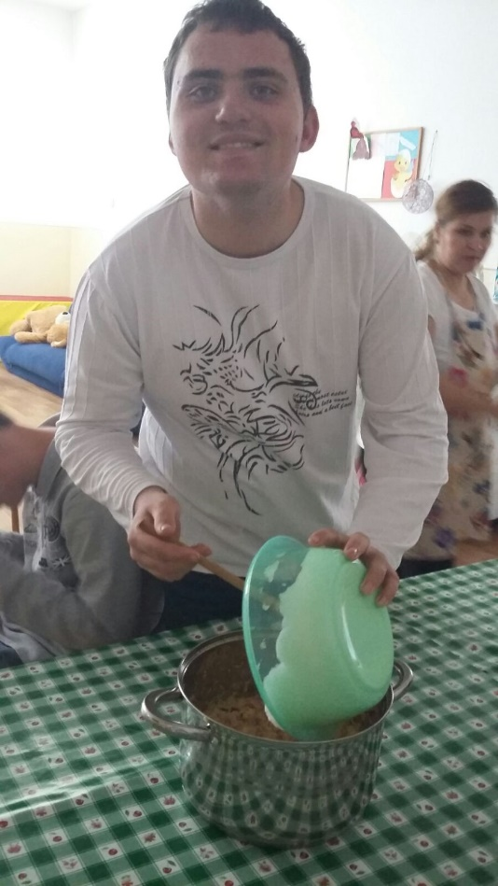
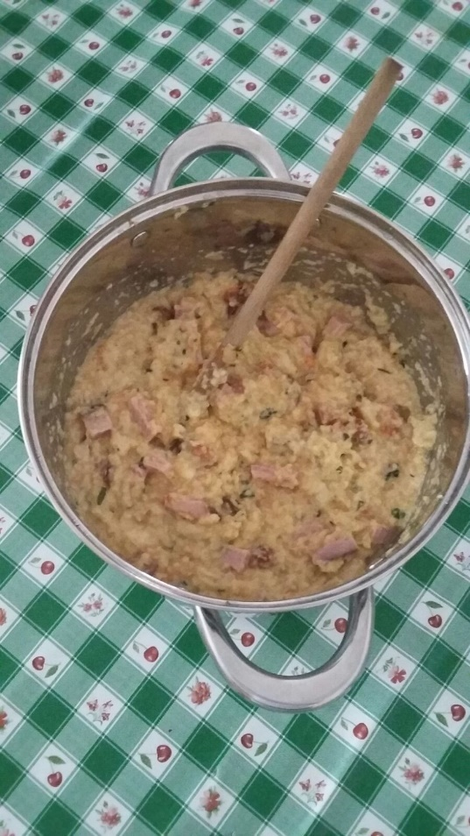
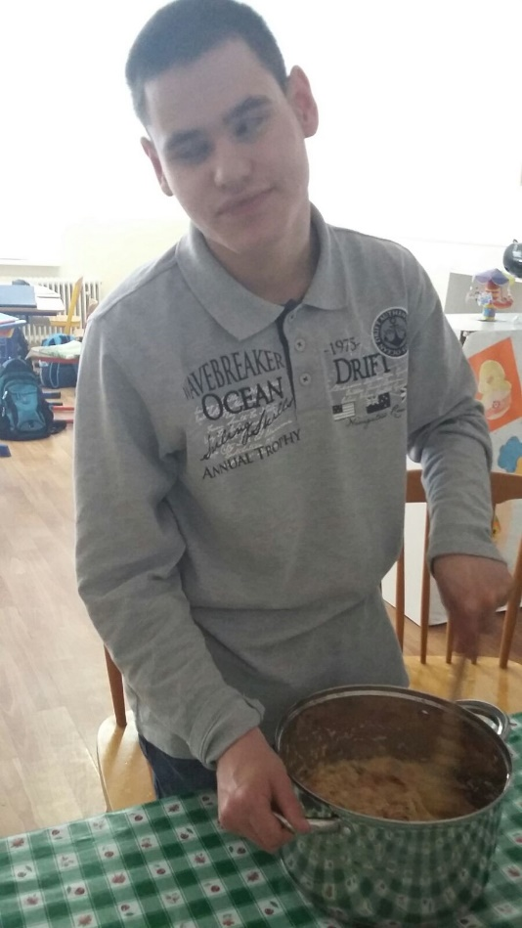
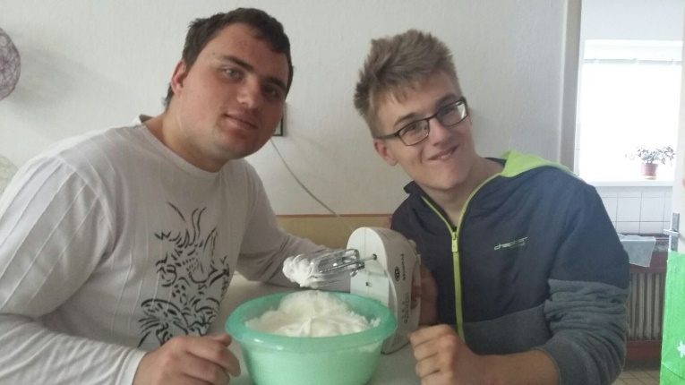
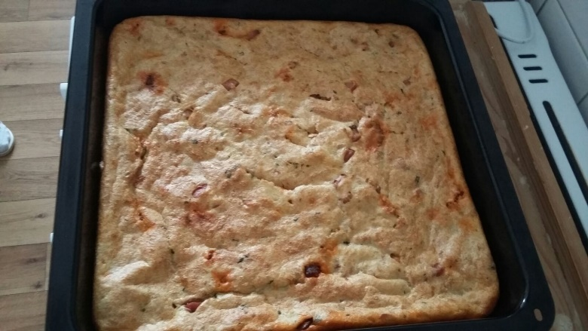
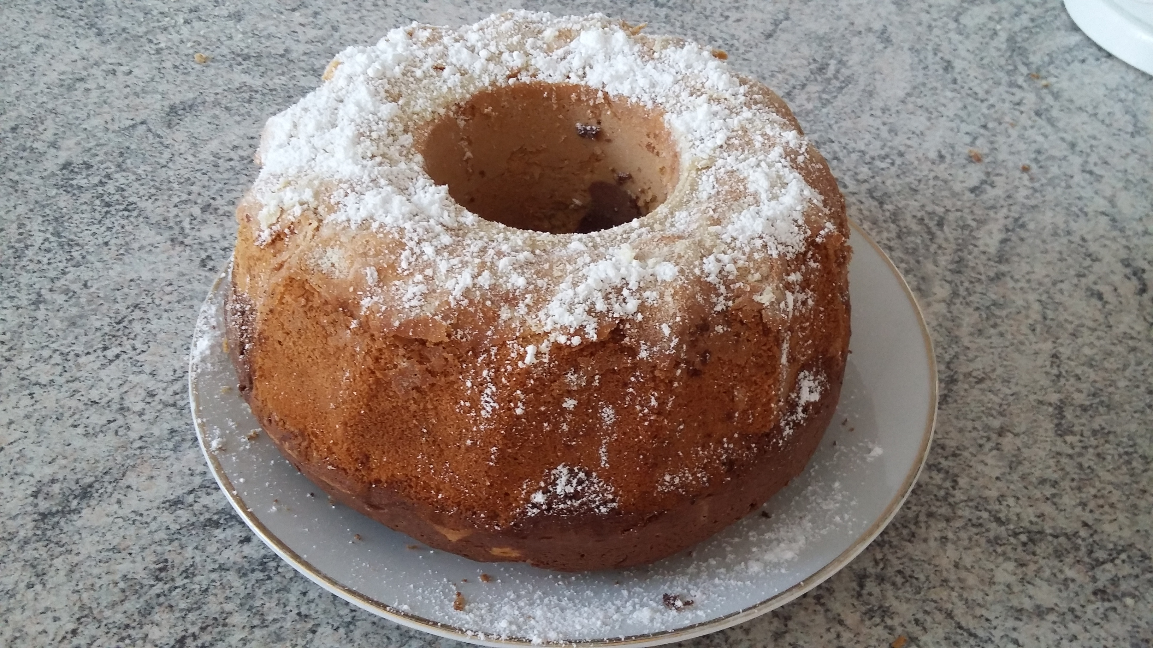
Varenie, pečenie

Slide 16
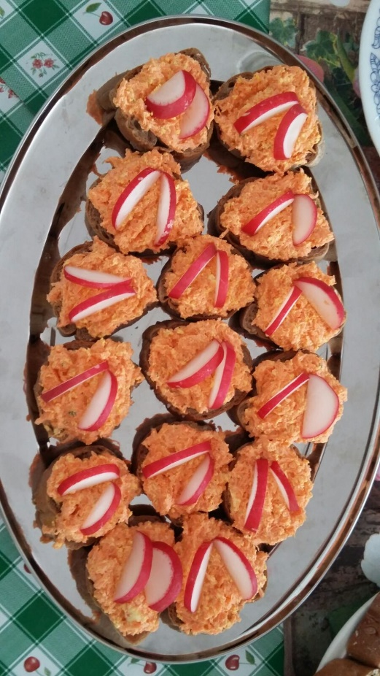
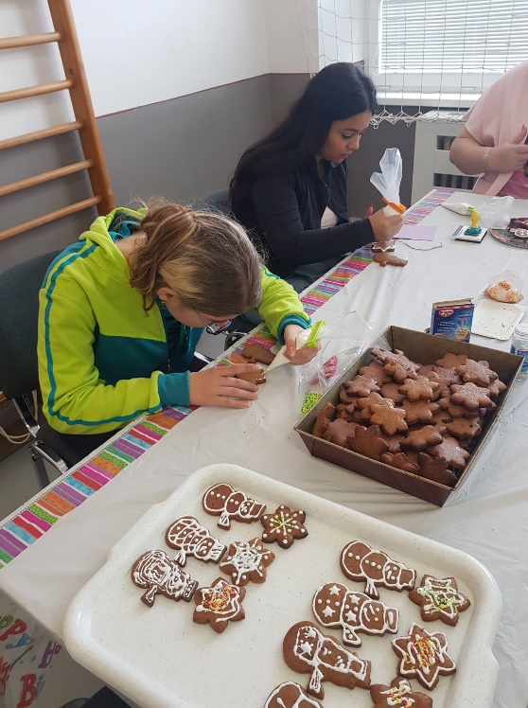
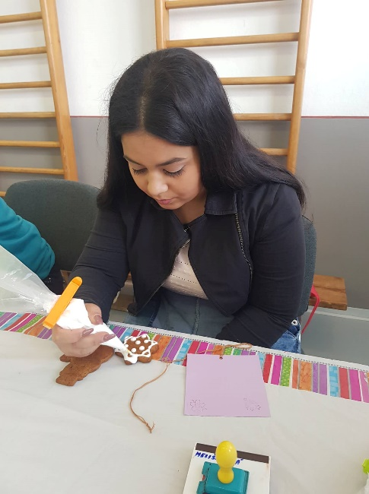
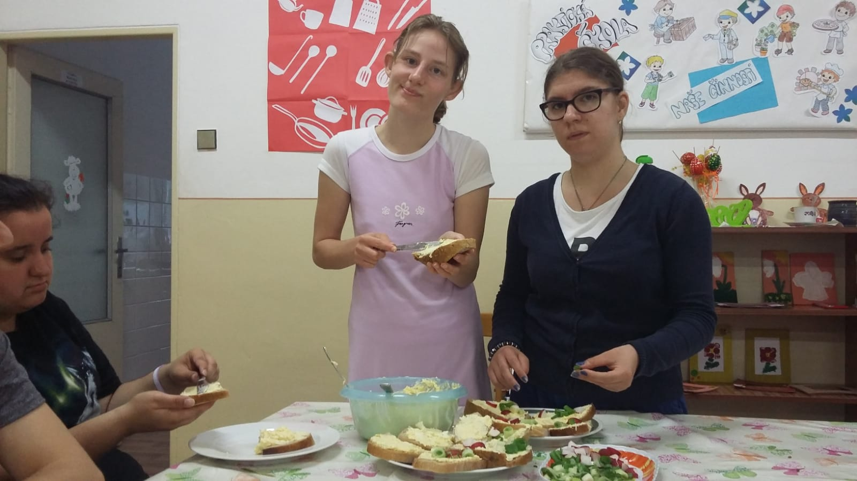
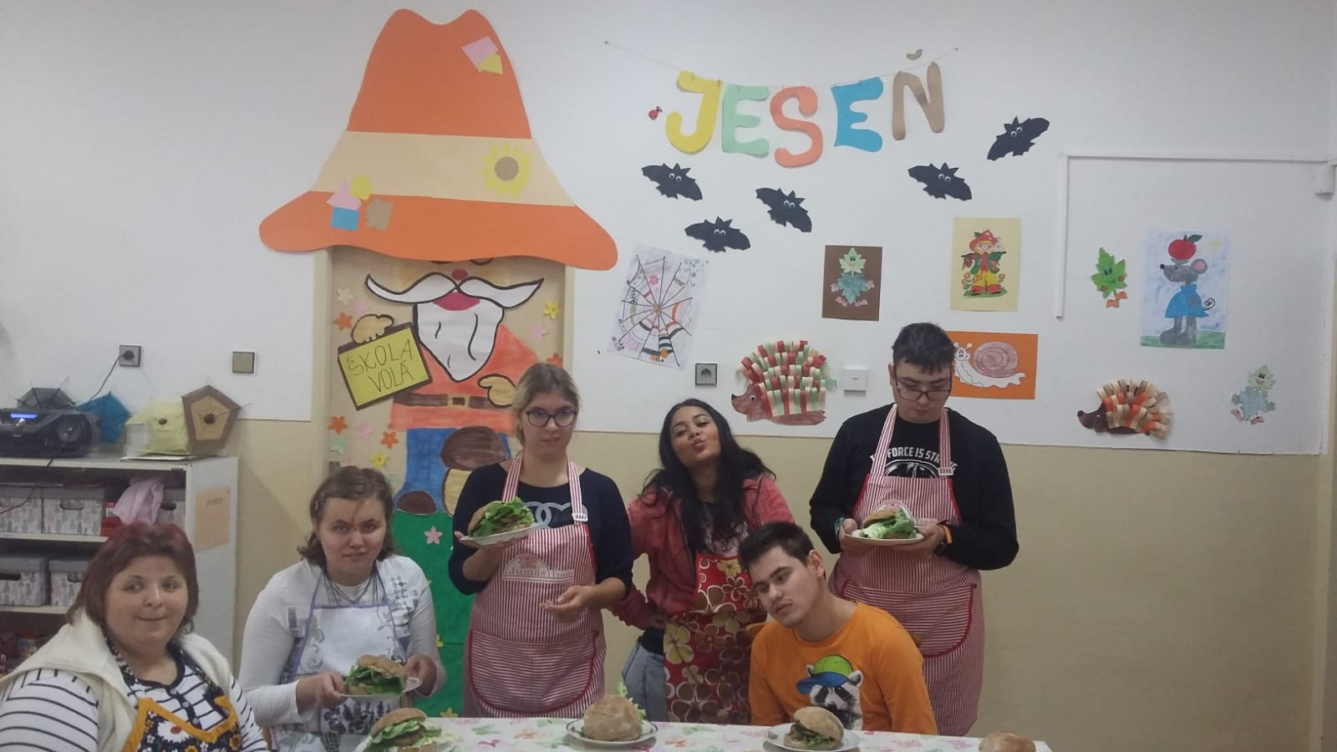
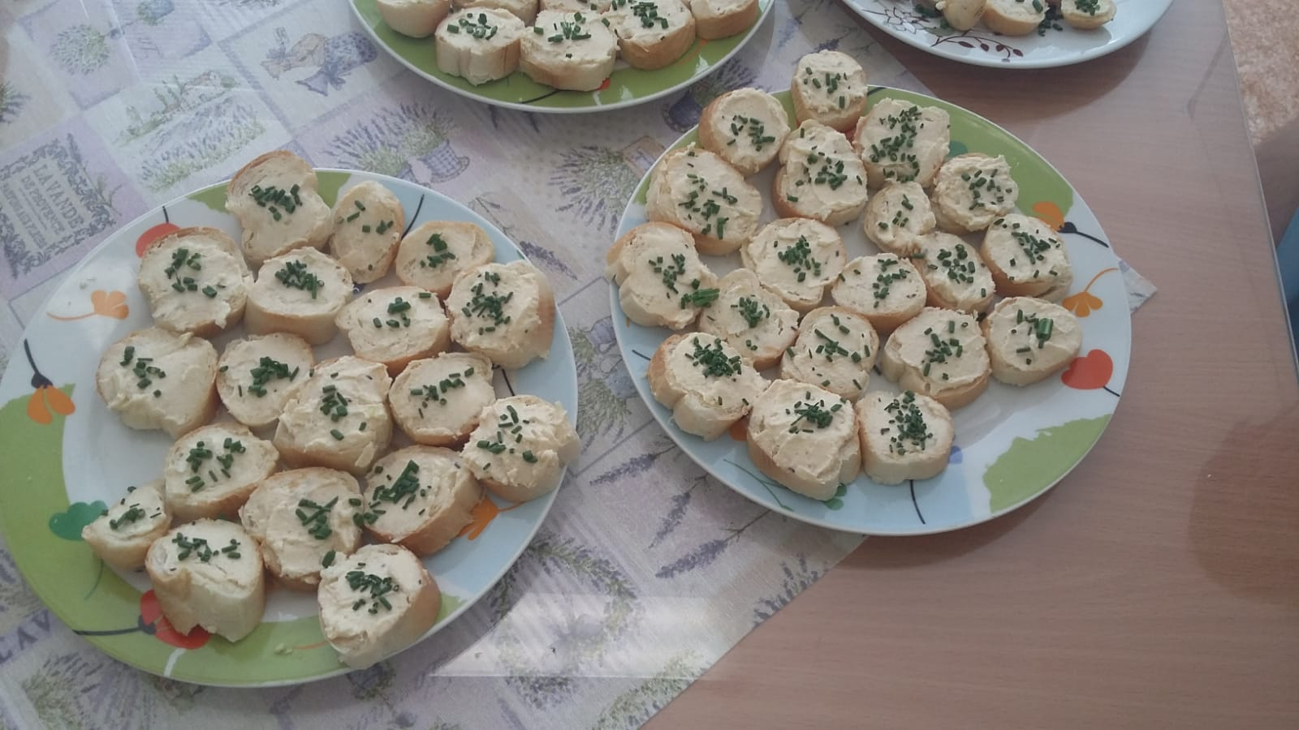
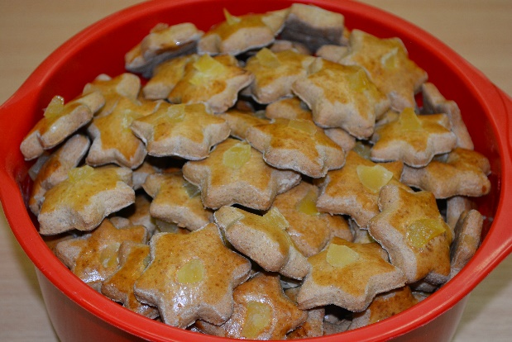

Slide 17
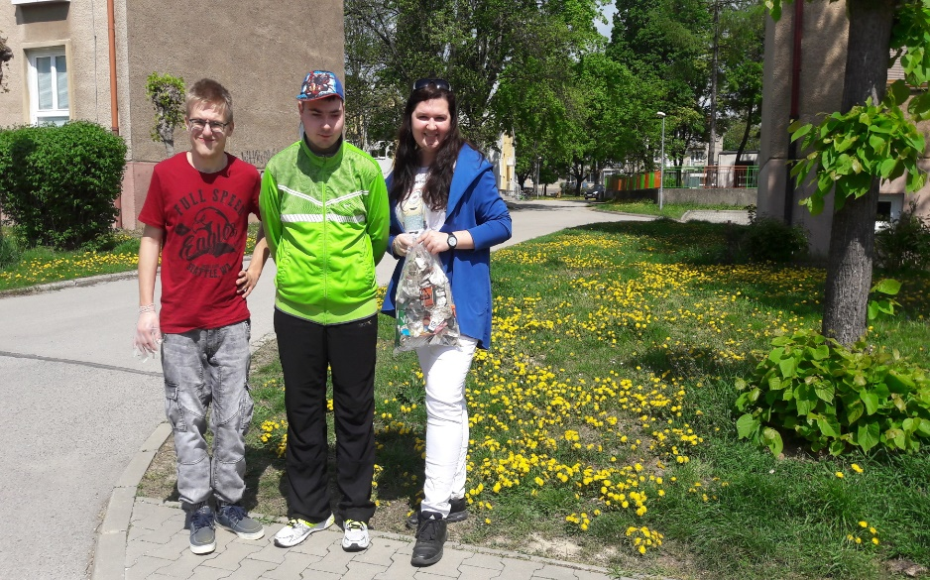
Práce v záhrade

Slide 18
Tvorivé aktivity

Slide 19
Návšteva v CSS

Slide 20
Stužková

